Slide 1
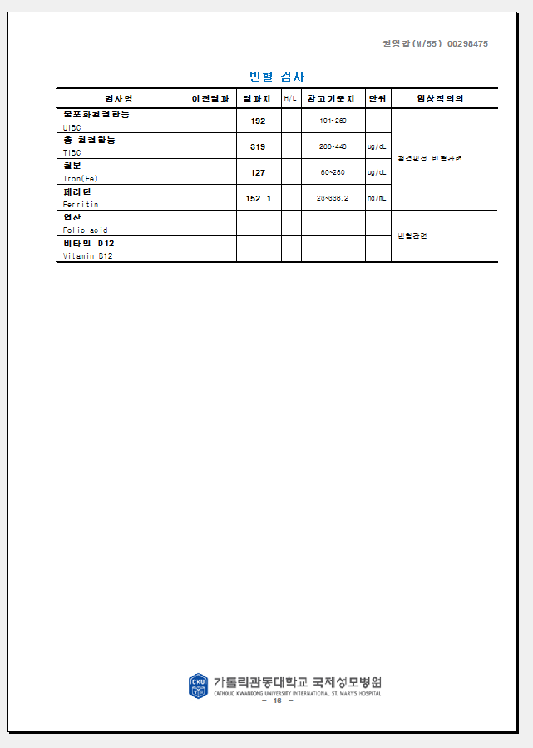
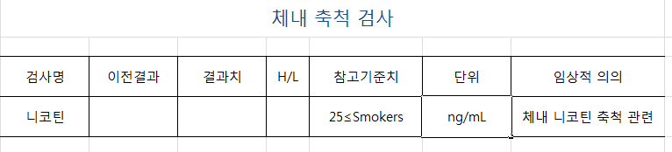
기존
변경
빈혈검사 밑에 체내 축척 검사 추가
검사 코드 : LOY143
참고 기준치 출력확인부탁드립니다.
등록번호 298475
13페이지 참고

